Slide 1
不断演进的计算工具
前言：从古至今，人类为了进行更精准快速的数学运算而孜孜不倦地努力。从最初的结绳记事，到后来的算盘，再到近代的机械计算机、电子计算机、互联网，如今超级计算机，人工智能方兴未艾。让我们借助邮品来领略这不断演进的计算工具……
目 录
1 群星闪耀……………………………………………………………………………………………………. 2
1.1 莱布尼茨.………………………………………………………………………………………………….2
1.2 达芬奇....……………………………………………………………………………………………………3
1.3 帕斯卡....……………………………………………………………………………………………………4
1.4 图灵.........……………………………………………………………………………………………………5
1.5 冯诺依曼.……………………………………………………………………………………………….....6
2 代代更迭……………………………………………………………………………………………………. 7
2.1 巨石阵......………………………………………………………………………………………………….7
2.2 算盘........……………………………………………………………………………………………………8
2.3 第一代计算机…….………………………………………………………………………………………9
2.4 第二代计算机…….…………………………………………………………………………………….10
2.5 第三代计算机…….…………………………………………………………………………………….11
2.5 第四代计算机…….…………………………………………………………………………………….12
3 广阔未来…………………………………………………………………………………………………….13
3.1 计算机游戏.………………………………………………………………………………………………13
3.2 超级计算机....……………………………………………………………………………………………14
3.3 计算机网络....……………………………………………………………………………………………15
3.4 人工智能....……………………………………………………………………………………………….16

Slide 2
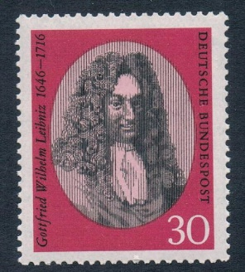
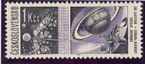
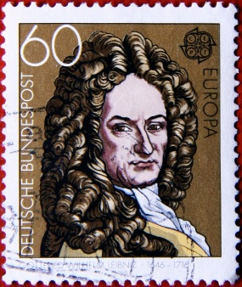
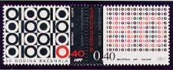
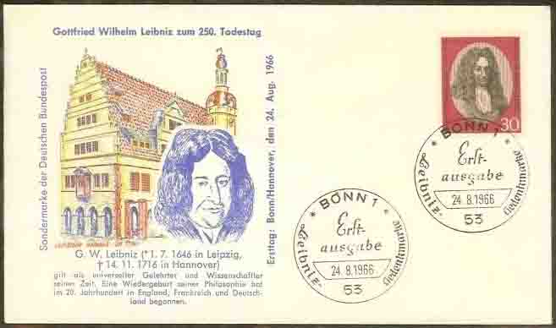
他还从周易中获取灵感，创造了二进制算术。
一、群星闪耀
——计算机发展史上的伟大科学家们
1.1莱布尼茨
莱布尼茨是现代机器数学的先驱，他造出的计算器样机达到了可以进行四则运算的水平。
二进制字符串也是他的发明。
Notes:
明信片小

Slide 3
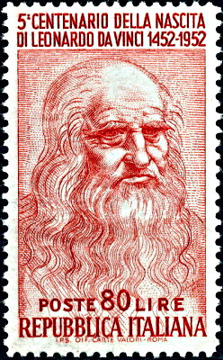
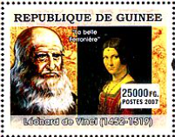
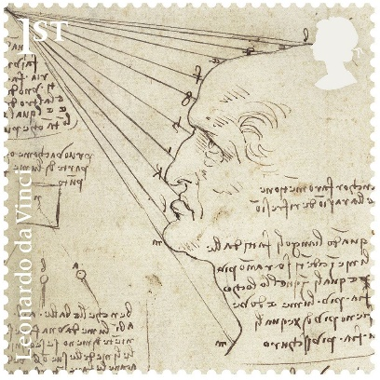
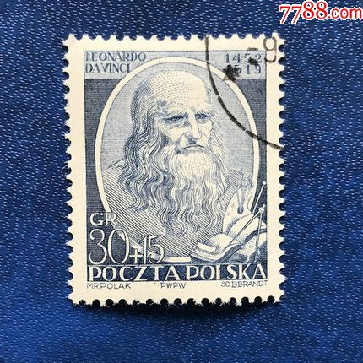
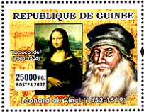
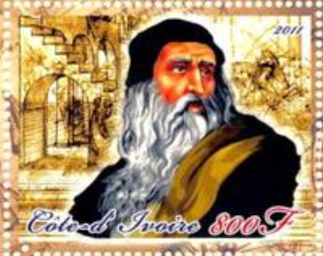
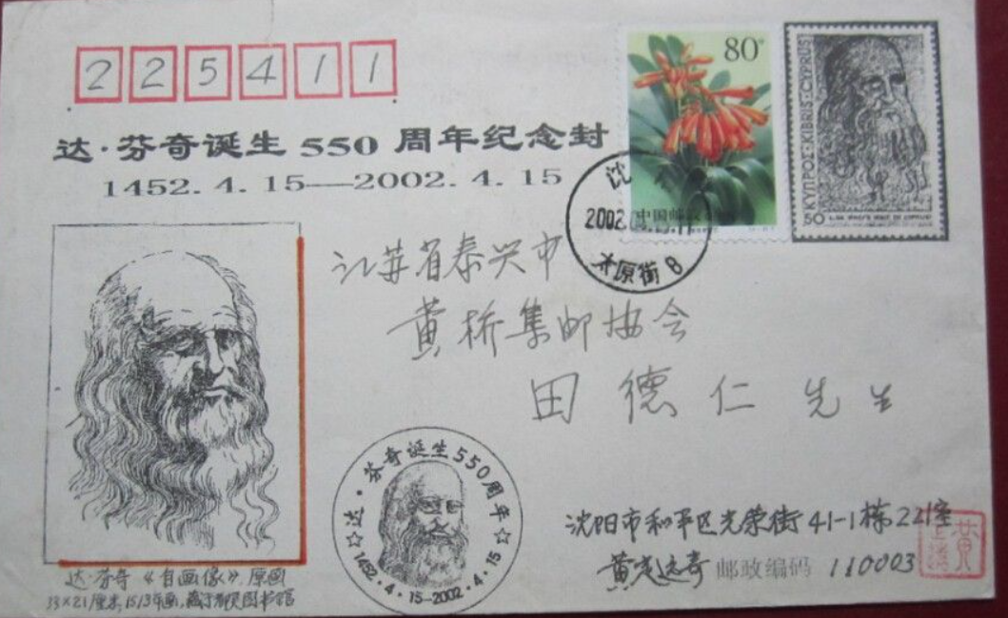
在达芬奇的手稿中，发现了一台机器的图纸，可以实现基本的加法运算。
1.2 达芬奇
他在科学、艺术、工程等多个领域均有极深造诣。
Notes:
应该加达芬奇自己的邮票

Slide 4
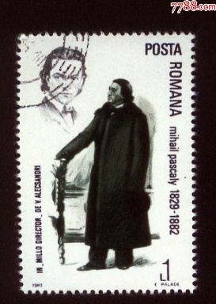
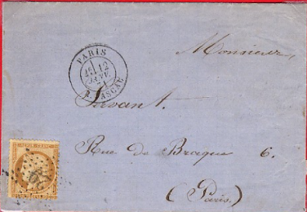
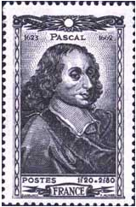
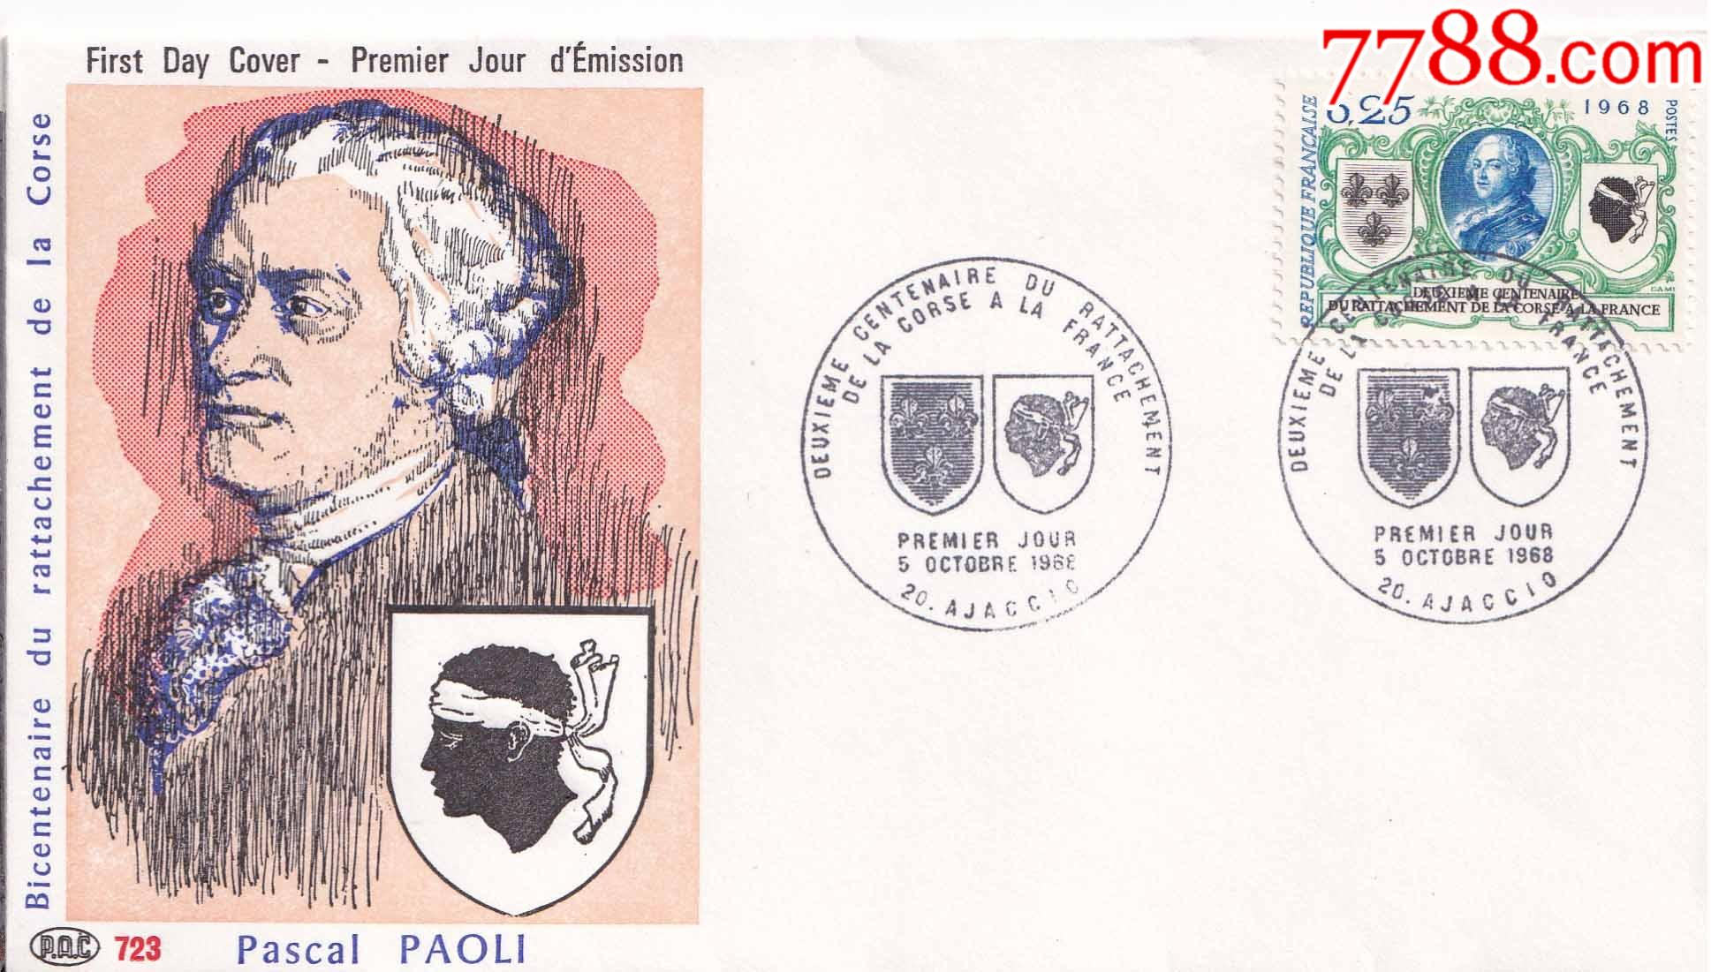
1.3帕斯卡
数学家帕斯卡也曾发明计算机用以计算税款。
他发明的计算机引入的计算机基本原理至今仍得到广泛运用。
Notes:
明信片小（邮票大小判断）

Slide 5
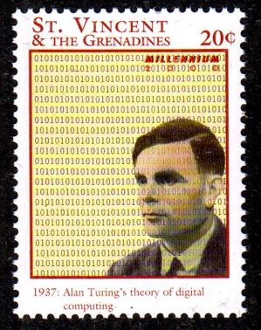
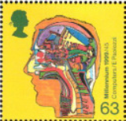
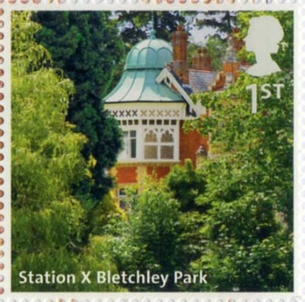
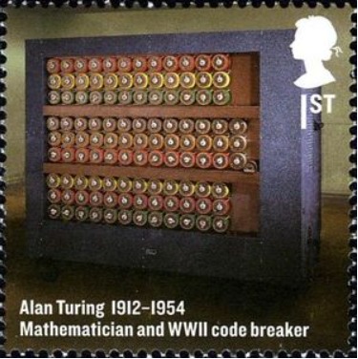
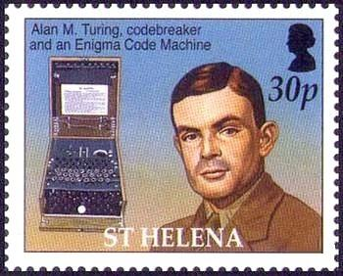
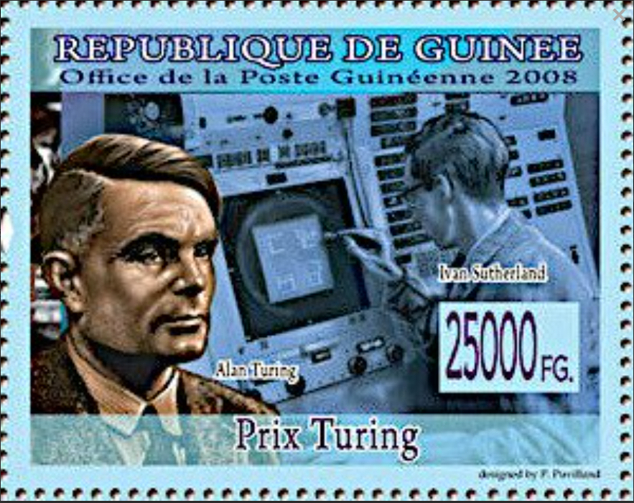
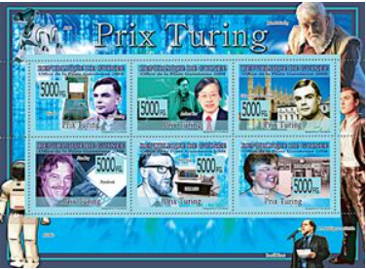
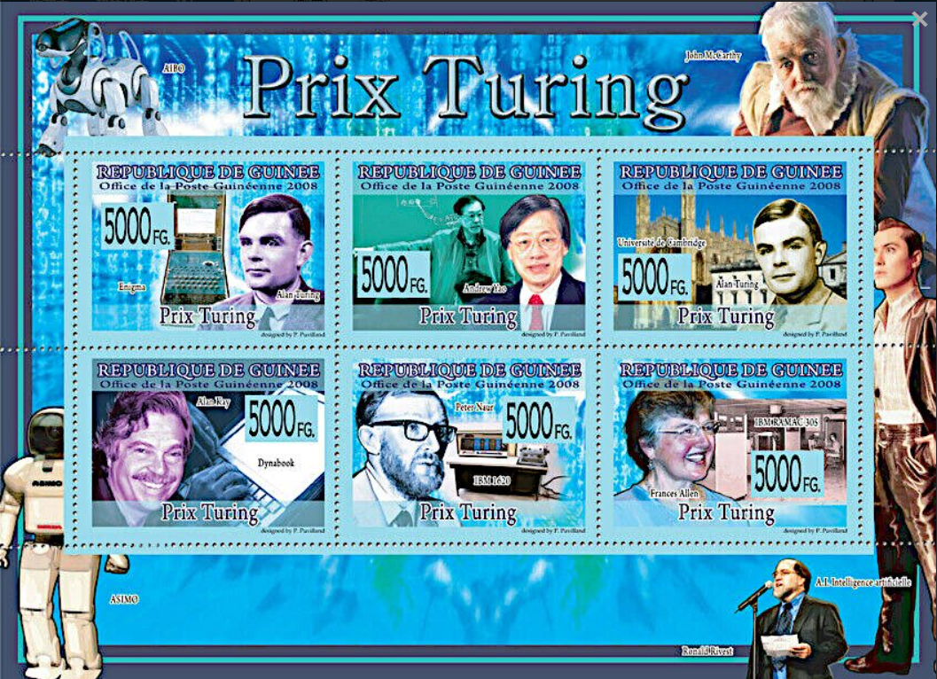
1.4图灵
图灵，英国数学家、逻辑学家，被称为计算机科学之父，人工智能之父。二战时，他在破译德军密码方面做出了巨大贡献。
二战时，他在破译密码方面做出了巨大贡献。他当时在位于伦敦郊外的布莱切利庄园工作。
以他名字命名的“图灵奖”是计算机领域的最高奖项。
Notes:
中间文字

Slide 6
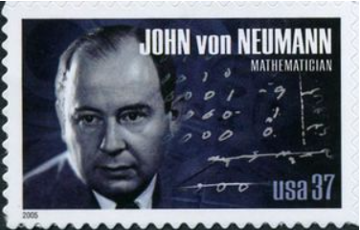
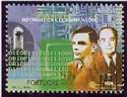
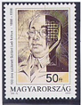
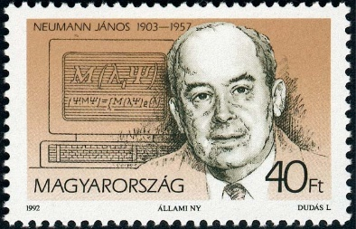
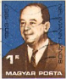
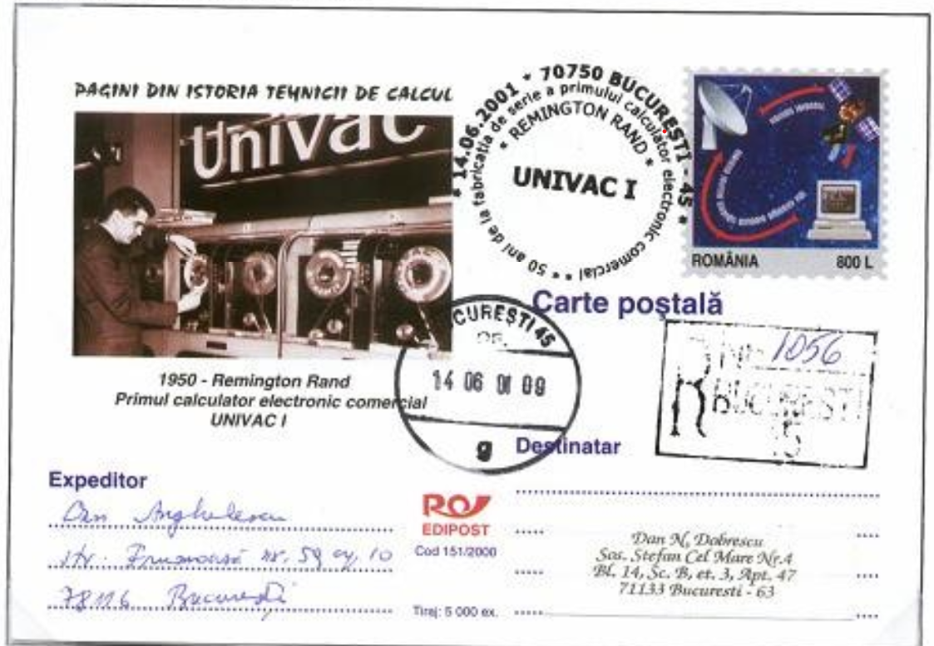
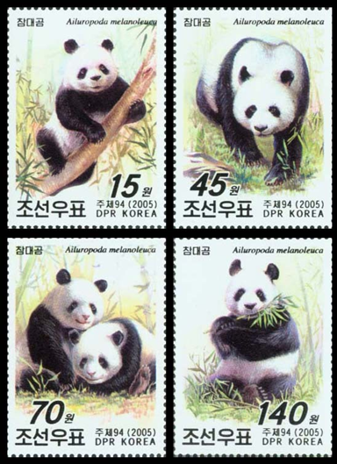
1.5冯诺依曼
冯·诺依曼提出了在数字计算机内部的存储器中存放程序的概念，这是所有现代电子计算机的模板。
他和图灵均为计算机发展史上的重要人物。
1950年，世界上第一台具有存储程序功能的计算机由他领导设计。
Notes:
上面那个奇怪的东西

Slide 7
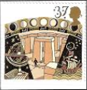
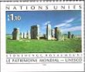


二、代代更迭
——计算机发展的多代形式和技术
2.1巨石阵
《地球编年史》的作者撒迦利亚·西琴根据自己的研究提出了一个令人震惊的观点——巨石阵是一个巨大的天文计算机。
他认为，当巨石阵中的六块以特定方式放置时，可以计算出日食和月食的次数。这给巨石阵的功能更增添了神话色彩。

Slide 8
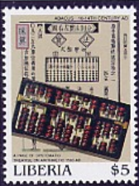
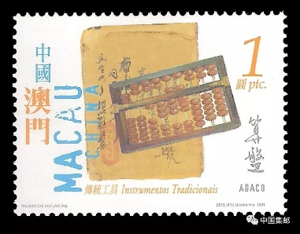
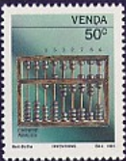
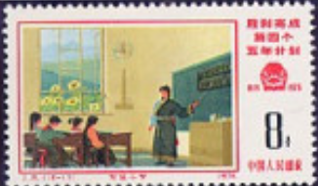
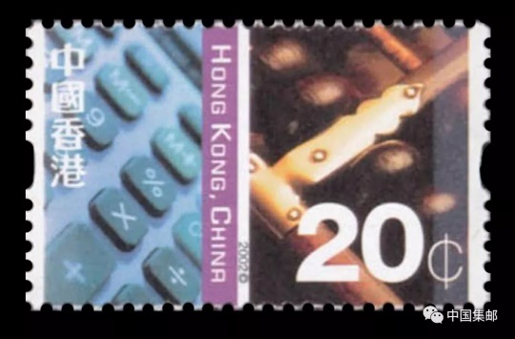
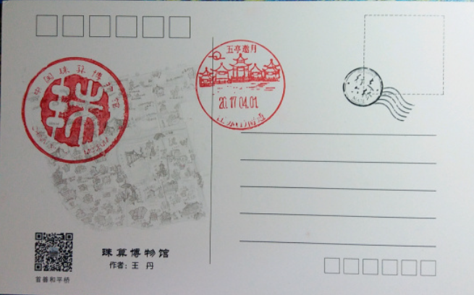
2.2算盘
算盘是一种手动操作计算辅助工具形式。它起源于中国，迄今已有2600多年的历史。
中国珠算博物馆位于南通。

Slide 9
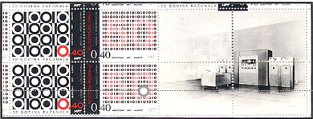
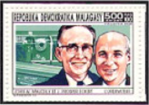
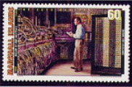
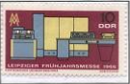
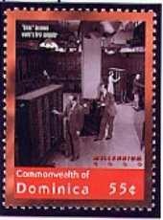
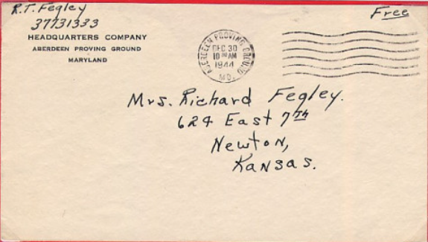
2.3第一代计算机
埃尼阿克：是美国军方专门为了计算弹道和射击特性表面而研制的，可以称为第一台真正的计算机。
负责人艾科特，莫克利
埃尼阿克长30.48米，宽6米，高2.4米，占地面积约170平方米，30个操作台，重达30英吨。

Slide 10
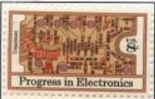
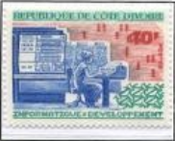
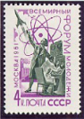
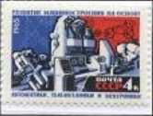
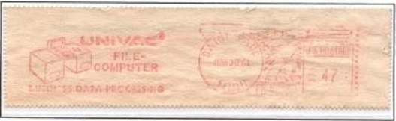

2.4第二代计算机
，
第二代电子计算机采用晶体管制造的电子计算机。主要使用面向过程的编程语言。
其特点有：确立输入输出控制时代，器件采用半导体晶体管。
此时期诞生了UNIVAC计算机。
Notes:
下面那个奇怪的东西

Slide 11






2.5第三代计算机
第三代计算机即第三代集成电路计算机。特征是以中小规模集成电路来构成计算机的主要功能部件。
这一阶段的计算机在航空航天等方面发挥了巨大作用。
Notes:
对齐

Slide 12







2.6第四代计算机
由大规模和超大规模集成电路组装成的计算机，被称为第四代电子计算机。
也正是在这一阶段，计算机真正进入了千家万户。

Slide 13






三、广阔未来
——计算机的当代发展和重要应用
3.1计算机游戏
随着计算机性能的提升，各种计算机游戏也快速发展。
一系列由日本公司研发的游戏风靡全球。
还诞生了改变世界的Windows系统和首富比尔盖茨。

Slide 14



3.2超级计算机
超级计算机是指能够执行一般个人电脑无法处理的大量资料与高速运算的电脑。
我国目前研制了“天河”等型号超算。
我国也在多地开设了超级计算中心。
右图为我国“天河”超算的纪念邮戳。
Notes:
具体！

Slide 15






3.3计算机网络
计算机网络使通信越来越便捷，将世界变成一个小小的“地球村”。
网络、电话、电子邮件……人们获取信息的渠道越来越多。
人们足不出户也可以与这个世界畅通无阻。
Notes:
右上角是小邮票。

Slide 16



3.4第四代计算机
人工智能是计算机科学的一个分支，它试图研究、开发、用于扩展、模拟人智能的系统。
1999年，国际象棋机器人“深蓝”击败了当时的世界冠军，引发轰动。
Notes:
中间两张太小

